Slide 1
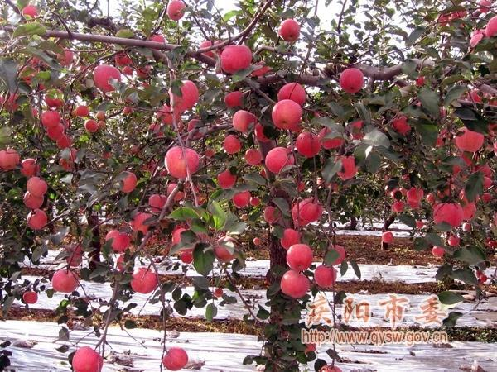
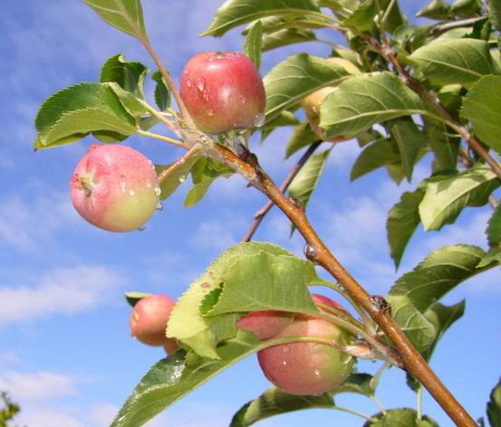

Slide 2
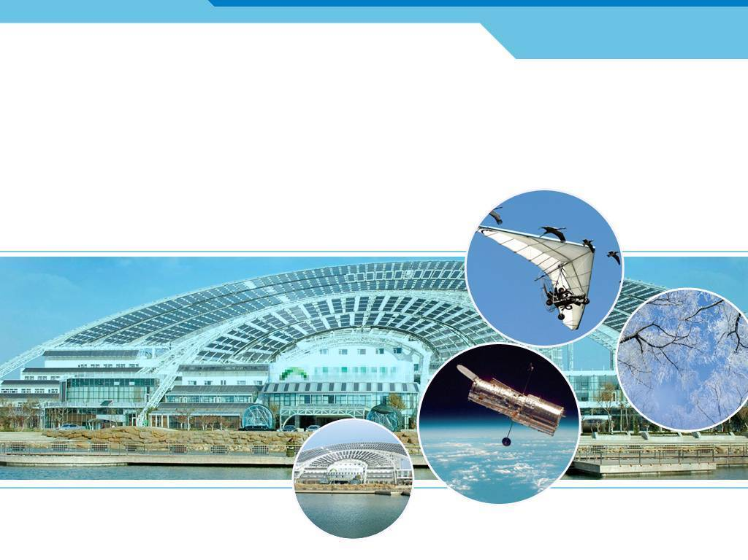
第四章 光现象
第2节 光的反射
义务教育教科书 物理 八年级 上册

Slide 3
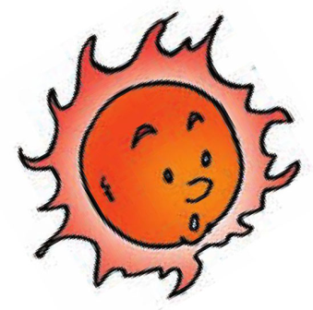

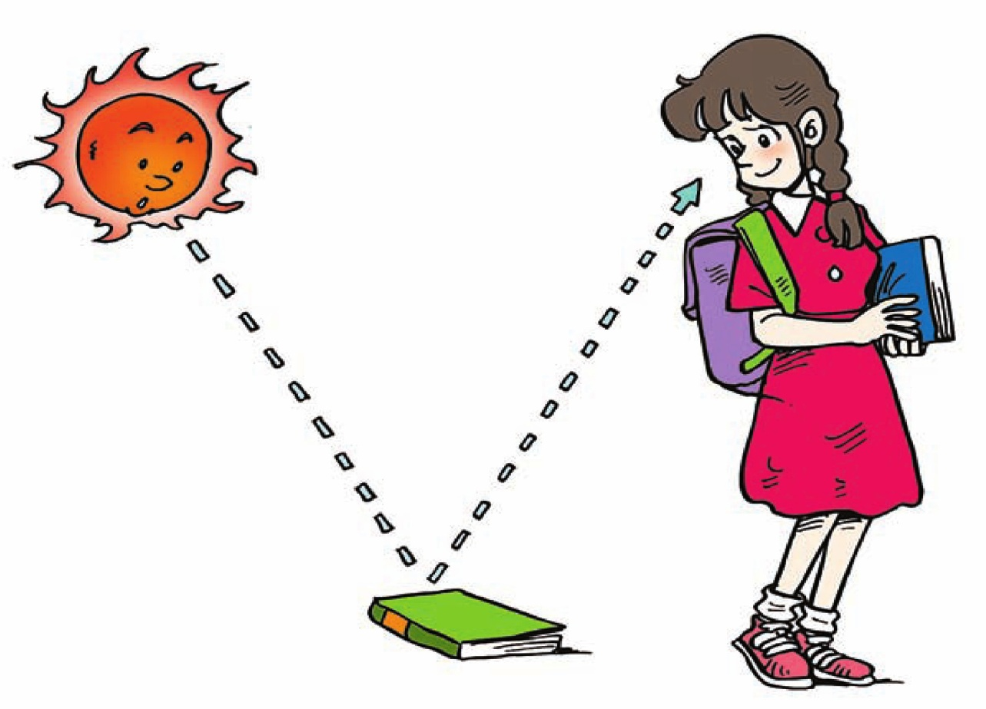
人眼为什么能看到物体？
因为物体发的光或是反射的光进入了我们的眼中。

Slide 4
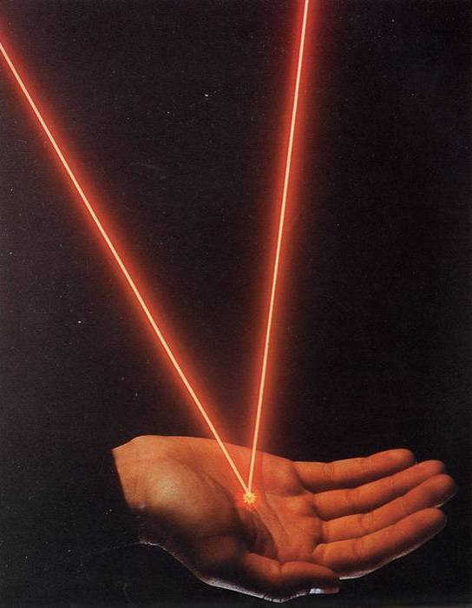
一、光的反射
1、定义：
  当光射向物体表面时，会被物体表面反射，这种现象我们称为光的反射。

Slide 5
法线
N
入射光线
光屏
E
反射光线
F
入射角
反射角
反射点
O
平面镜

Slide 6
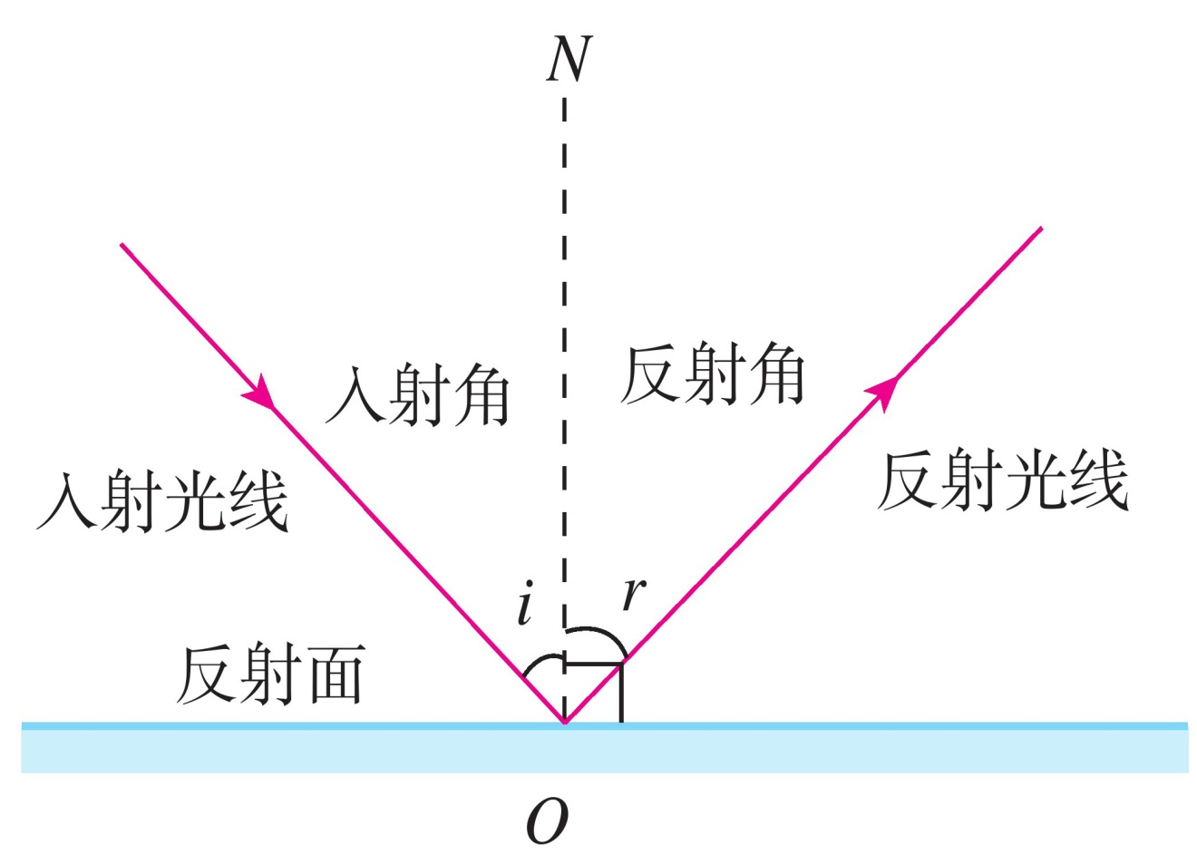
2、基本概念
E
F
一点
三线
二角
入射点O：光线射到镜面上的点。
入射光线（EO）：先E后O顺序
反射光线（OF）：先O后F顺序
法线（ON）：通过入射点，垂直于镜面的直线（虚线）。
入射角（i）：入射光线与法线的夹角。∠EON
反射角（r）：反射光线与法线的夹角。∠NOF

Slide 7
二、探究光反射时的规律
【提出问题】
光反射时遵循什么规律？
反射光沿什么方向射出？……
【猜想与假设】

Slide 8
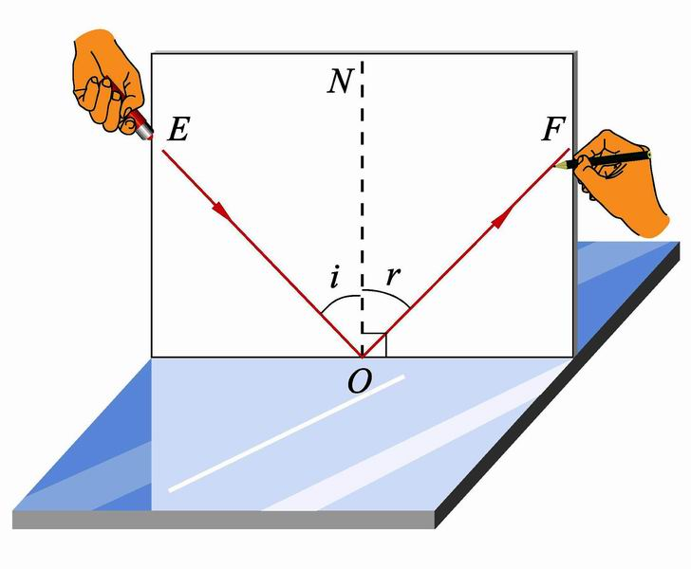
【进行实验】
1．探究两光线跟法线位置关系
操作：入射光沿纸板射向O点，观察发射光线方向。
此时纸板作用是什么？
答：显示光路。

Slide 9
2、探究反射角和入射角的关系。
N
A
A
B
B
A
B
操作：
改变入射角大小，多次测量。
A
B
A
B
A
B
O
次数 | 入射角i/° | 反射角r /°
1
2
3
...

Slide 10
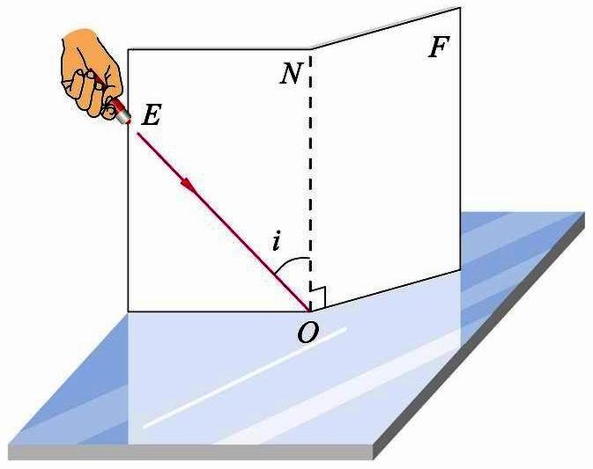
3、探究三线是否在同一平面。
操作：将F向前折或后折，能否看到反射光线。
纸板F面后折时发生什么现象？
答：F纸板上不显示反射光线，但反射光线仍存在。
此时纸板的作用是什么？
答：研究反射光线、入射光线、法线是否在同一平面上。

Slide 11


Slide 12
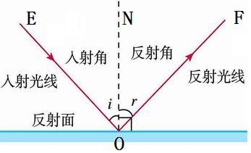
【实验结论】
（1）反射光线、入射光线、法线在同一平面内。
（2）反射光线、入射光线分别位于法线两侧。
（3）反射角等于入射角。
  （顺序：反、入、法）
三线共面
法线居中
两角相等

Slide 13
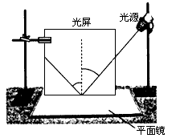
【注意事项】
（1）多做几次实验的目的是什么？
答：多次实验，避免偶然现象，找到普遍适用规律。
（2）光屏（硬纸板）在实验中的作用有哪些？
答：①显示光路（光的传播径迹）；
②探究反射光线、入射光线与法线是否在同一平面内
（3）光屏放置有什么要求？为什么？
答：光屏要垂直于镜面。
防止光屏倾斜时，无法显示反射光线的光路。

Slide 14


Slide 15
三、作图：画出光的反射光路图
①首先画法线
②以法线为一边，作一个角等于入射角。
标出入射角和反射角。
③最后标箭头。
C
A
B
30°
O

Slide 16
四、光路的可逆性
当垂直入射时，
反射光线与入射光线光路重合，方向相反。
反射角等于入射角，等于0°。
0°

Slide 17
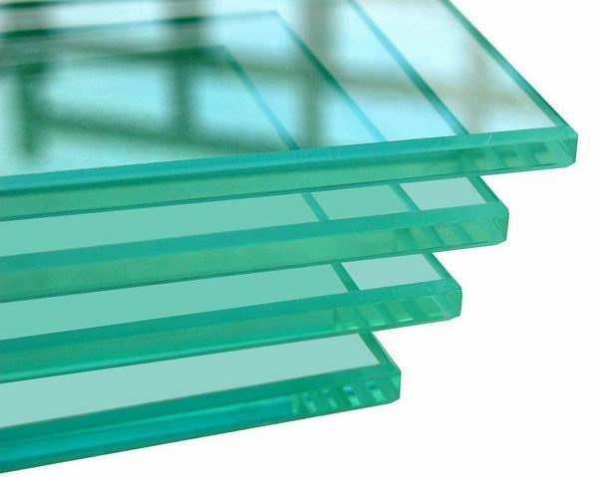
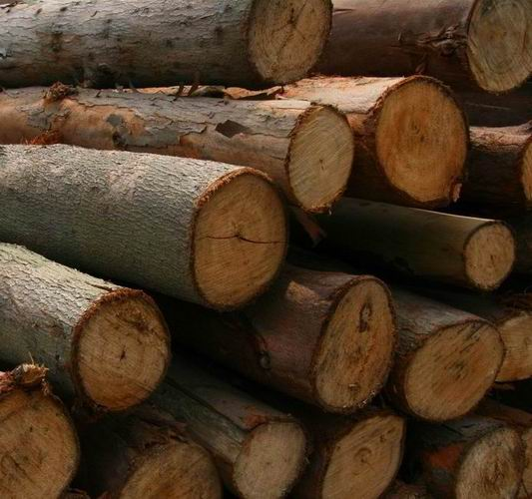
同是反射，为什么玻璃看起来很亮，而木头较暗？

Slide 18


五、镜面反射和漫反射
1．镜面反射
定义：一束平行光照射到镜面上后，会被平行的反射。

Slide 19
2．漫反射
定义：凹凸不平的表面会把平行的入射光线向着四面八方的反射。

Slide 20

3．应用

Slide 21
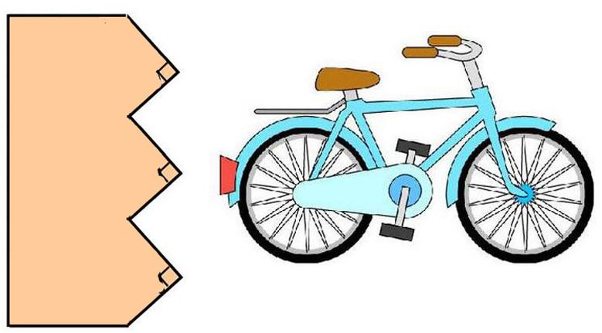
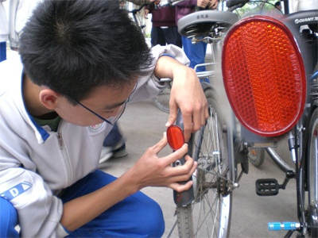
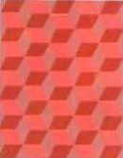

Slide 22
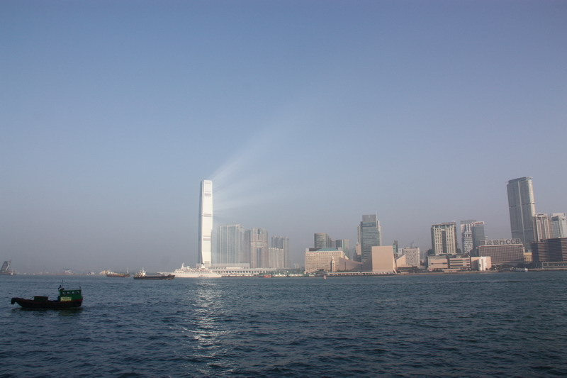
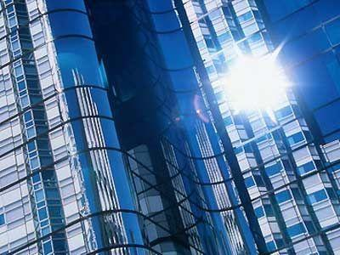
危害！

Slide 23
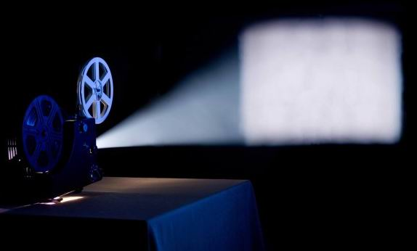

Slide 24
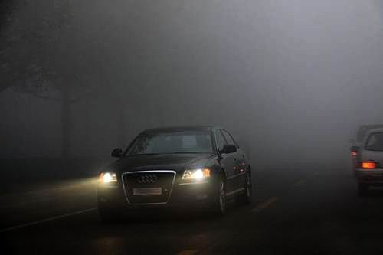
光的直线传播
漫反射

Slide 25
30°

Slide 26
镜面反射和漫反射的异同
镜面反射
漫反射
相同点
都遵守光的反射定律
不同点
反射面
（原因）
平整光滑
粗糙不平
反射光
方向
平行入射，平行反射
平行入射，不平行反射
人的感觉（现象）
迎着反射光看很刺眼，常说反光；其他方位看不见，或不明显。
各个方向都能看清
实例
黑板反光；
灯下看书反光；
平静的水面。
各个方向都能看清黑板上的字；电影屏幕用布而不用玻璃。

Slide 27
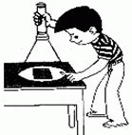
小华在学习了光的反射后，在家进行实验，晚上，在桌面上铺一张白纸，把一小块平面镜放在纸上，让手电筒的光正对着平面镜照射，如图所示，则从侧面看去（ ）
A．镜子比较亮，因为它发生了镜面反射
B．镜子比较亮，因为它发生了漫反射
C．白纸比较亮，因为它发生了镜面反射
D．白纸比较亮，因为它发生了漫反射
答案：D

Slide 28
雨过天晴的夜晚，为了不踩到地上的积水，下面判断中正确的是（ ）
A．迎着月光走，地上暗处是水；背着月光走，地上亮处是水
B．迎着月光走，地上亮处是水；背着月光走，地上暗处是水
C．迎着月光走或背着月光走，都应是地上发亮处是水
D．迎着月光走或背着月光走，都应是地上暗处是水
答案：B

Slide 29
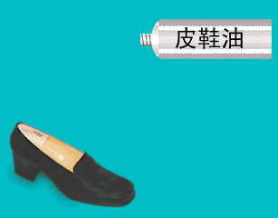
打过油的皮鞋用软布反复擦，越擦越亮，这是因为（ ）
A．反复擦可以增加漫反射的效果
B．反复擦可以使皮革更光滑，加强镜面反射的效果
C．鞋油的颜色比皮革好，可以增加镜面反射的效果
D．以上说法均不对
答案：B

Slide 30

【2012江苏南京】为了探究光的反射规律，小明用如图所示的装置进行实验，平面镜置于水平桌面上．把一可沿ON折叠的白色硬纸板竖直放置在平面镜M上。
（1）在实验中使用白色硬纸板能显示__________，也能方便地测量____________。
（2）以法线ON为轴线，将白色硬纸板的B面绕法线ON向后旋转，此时反射光线的位置_________（选填“发生”或“不发生”）变化。
答案：（1）反射光线和入射光线 反射角和入射角；（2）不发生

Slide 31

巩固练习：
1.在光的反射现象中，当入射角减少5º时，反射光线和入射光线的夹角将（ ）
C
减少5º B. 增大5º C.减少10º D.增大10º
2.能够从不同方向看到本身不发光的物体，都是光在这些物体上发生（ ）的缘故，而黑板的“反光”现象是因为黑板发生了（ ）出来的光线比粉笔字发生（ ）出来的光线要（ ）（填“强”或“弱”）。
反射
镜面反射
漫反射
强

Slide 32
4.如图所示，入射光线以某一角度射到一镜面上。要使反射光线和入射光线夹角增大30º，则平面镜应（ ）
A
A. 沿顺时针方向转15º
B. 沿顺时针方向转30º
C. 沿逆时针方向转15º
D. 沿逆时针方向转30º

Slide 33



